Slide 1
Contiki Um Sistema Operacional para Internet das Coisas
Valdenir de Sousa Severino
Orientadora: Rossana Maria de Castro Andrade
Coorientador: Danilo Reis de Vasconcelos

Slide 2
Agenda
Contiki S.O
Documentação
Tmode Sky
Simulador Cooja
Exemplos
Desafio

Slide 3
Contiki S.O
Sistema operacional leve para IoT (30KB).
Fornece mecanismos de comunicação entre dispositivos inteligentes.
Fornece bibliotecas para a alocação de memória, abstrações de comunicação e mecanismos de redes de rádios de baixa potência.
Aplicações Contiki são escritas em padrão C.
Primeiro S.O. para objetos inteligentes a fornecer comunicação IP com a pilha μIP TCP/IP.
Fonte: http://www.olaria.ucpel.tche.br/soii/lib/exe/fetch.php?media=trabalho_francisco_neto_contiki.pdf
Notes:
Linux Mínimo usa 256MB

Slide 4
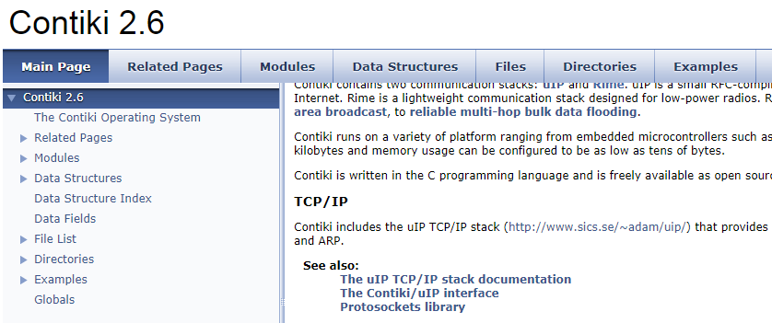
Documentação
Fonte: http://contiki.sourceforge.net/docs/2.6/index.html

Slide 5
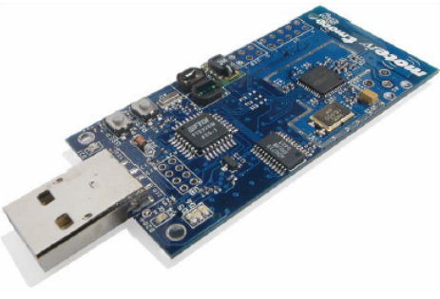
Tmote Sky
Chip CC2420 RF integrado com alcance de 50m em ambientes internos e alcance de 125m em ambientes externos.
Sensores integrados de umidade, temperatura e luminosidade.
Consumo energético ultrabaixo.
Firmware programável via USB.
Botão de reset.
Processador MSP430 de 16-bits (10k RAM, 48k Flash) .
Fonte: https://insense.cs.st-andrews.ac.uk/files/2013/04/tmote-sky-datasheet.pdf

Slide 6
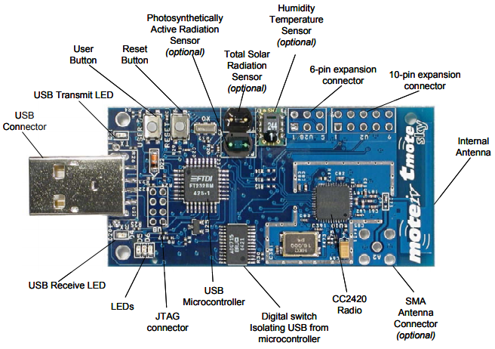
Tmote Sky
Fonte: https://insense.cs.st-andrews.ac.uk/files/2013/04/tmote-sky-datasheet.pdf

Slide 7
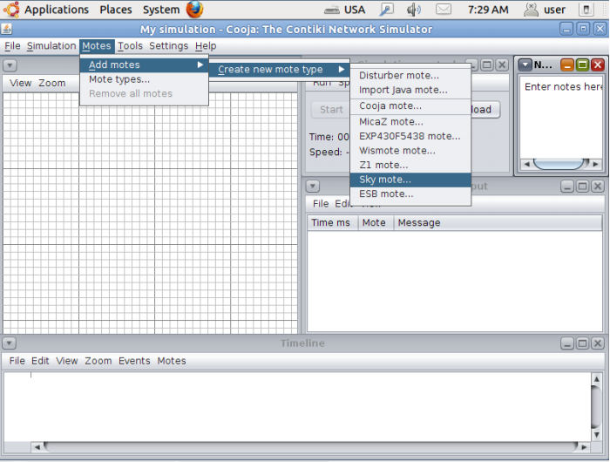
Simulador Cooja
Código open source (Java).
Possibilita uso de plug-ins e scripts.
Ferramentas de monitoramento de tráfego de mensagens entre os dispositivos.
Edição de características dos dispositivos (potência de sinal).
Fonte: https://team.inria.fr/fun/files/2014/04/exercise_partII.pdf

Slide 8
Instalação do Simulador Cooja
Download do Contiki com simulador Cooja integrado:
wget https://github.com/contiki-os/contiki/archive/2.7.zip
Instalação das bibliotecas essenciais para o simulador Cooja:
sudo apt-get install build-essential binutils-msp430 gcc-msp430 msp430-libc msp430mcu mspdebug gcc-arm-none-eabi gdb-arm-none-eabi openjdk-8-jdk openjdk-8-jre ant libncurses5-dev
Fonte: http://anrg.usc.edu/contiki/index.php/Installation

Slide 9
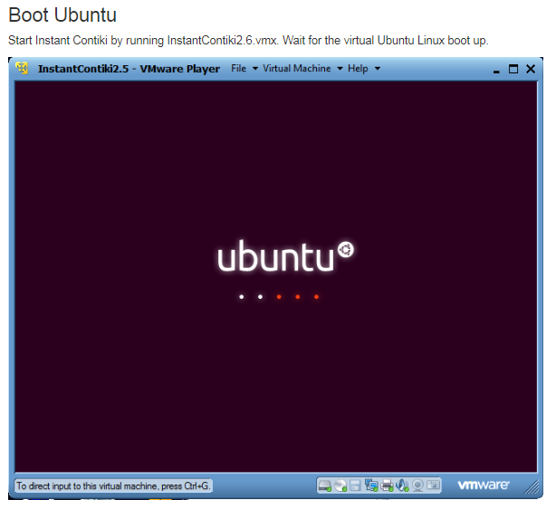
Instalação do Simulador Cooja
Fonte: http://www.contiki-os.org/start.html

Slide 10
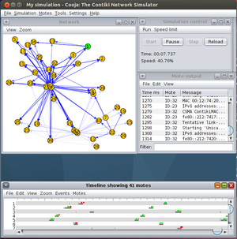
Exemplos
Link dos Exemplos:
https://github.com/vald3nir/Contiki-IoT-Demo

Slide 11
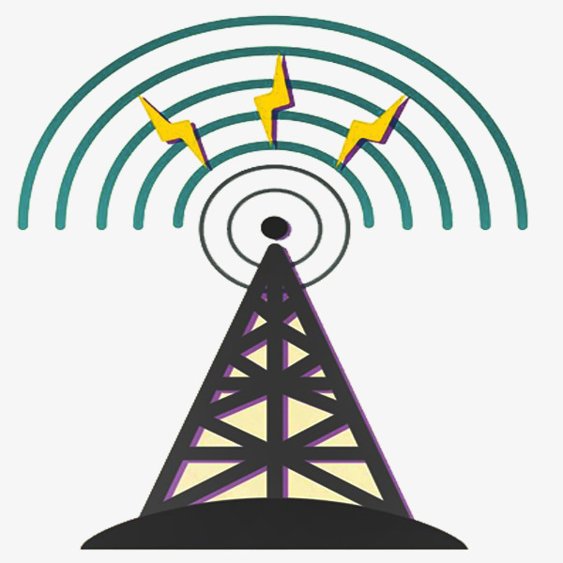
Desafio
Escolher um dispositivo específico e indicar através de LEDS e pela leitura da potência do sinal o quão distantes os demais dispositivos estão em relação ao dispositivo escolhido.

Slide 12
Obrigado!

